Slide 1
RESISTENCIA BACTERIANA
USO RACIONAL DE ANTIBIOTICOS
SEMINARIO – DRA: MENA

Slide 2
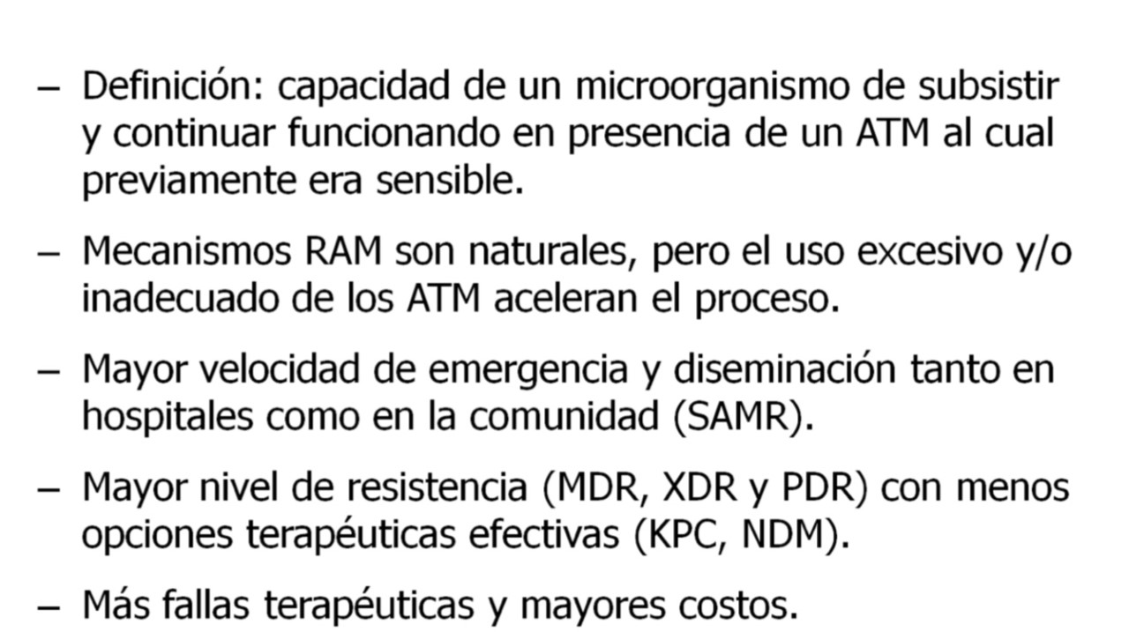

Slide 3
DEFINICIÓN DE CIM
Concentración mínima inhibitoria (CMI) – Concentración mínima de antimicrobiano que inhibe el crecimiento bacteriano – Capacidad del antimicrobiano para inhibir el crecimiento de las bacterias

Slide 4
_Concentración Pico: la concentración más alta alcanzada o estimado en el compartimiento de referencia
– Concentración Valle: se refiere a la concentración plasmática más baja alcanzada por el antibiótico..
– Efecto post-antibiótico: período de supresión del crecimiento bacteriano después de la exposición corta de los organismos frente a un antibiótico.
– Infusión intermitente (II): solución a infundir en un periodo de 15 a 120 minuto.
– Infusión continua (IC): se utiliza un período de tiempo de 12 a 24 horas.
– Infusión prolongada (IP): es la administración del antibiótico que se realiza en un periodo de tiempo más largo de lo habitual (2 a 4 horas).

Slide 5
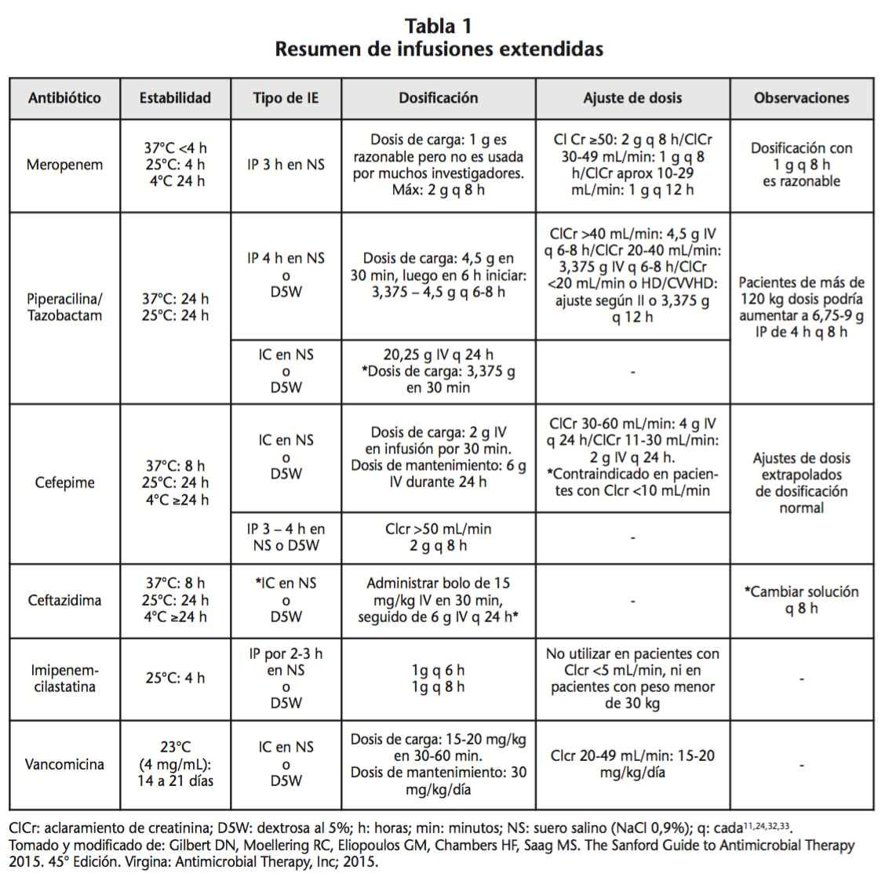

Slide 6
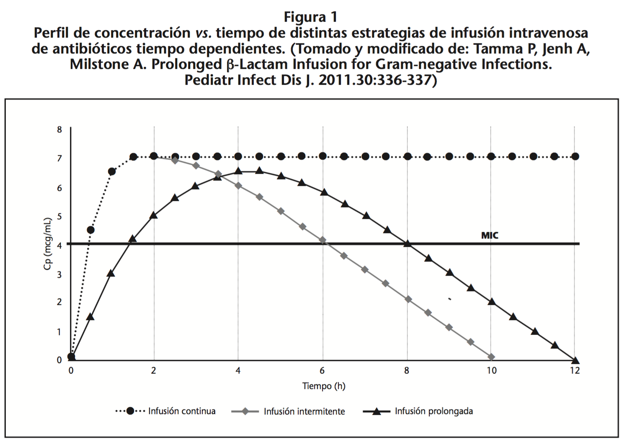

Slide 7
La RAM se produce cuando los microorganismos (bacterias, hongos, virus y parásitos) sufren cambios al verse expuestos a los antimicrobianos (antibióticos, antifúngicos, antivíricos, antipalúdicos o antihelmínticos, por ejemplo). Los microorganismos resistentes a la mayoría de los antimicrobianos se conocen como extremadamente resistentes o incluso pan-resistentes. Como resultado, los antimicrobianos se vuelven ineficaces y las infecciones persisten en el organismo, lo que incrementa el riesgo de propagación a otras personas.

Slide 8
En el ambiente hospitalario, la presión antibiótica selectiva es enorme por el uso de antimicrobianos de amplio espectro y favorece la emergencia de patógenos multirresistentes.
La mayor necesidad de alimentos y la cría intensiva de animales para consumo humano ha propiciado la utilización de estos fármacos en veterinaria y también en la industria de producción de alimentos.

Slide 9
Algunos datos y cifras
• La RAM pone en peligro la eficacia de la prevención y el tratamiento de una serie cada vez mayor de infecciones por virus, bacterias, hongos y parásitos.
• La RAM supone una amenaza para la salud pública mundial y requiere medidas de todos los sectores del gobierno y la sociedad.
• El éxito de diferentes procedimientos quirúrgicos y la quimioterapia se vería comprometido .
• La prolongación de la enfermedad, la necesidad de más pruebas y la utilización de fármacos más caros aumentan el costo de la atención sanitaria en los pacientes con infecciones resistentes.
• Cada año, 480.000 personas presentan TB multirresistente y la farmacorresistencia empieza a complicar también la lucha contra el VIH y el paludismo..

Slide 10

SAMR
ERV
BGN productores de BLEE y KPC (Ej. K. pn)
E. coli - R ciprofloxacina y ofloxacina
P. aeruginosa – R ciprofloxacina
Acinetobacter baumanii – MR
S. maltophilia
Intrínsecamente R a ATB
amplio espectro: Imipenem
Burkholderia
cepacia
S. pneumoniae R penicilina
Enterobacter spp. R cefalosporinas 3º generac.

Slide 11
La resistencia de Klebsiella pneumoniae al tratamiento a los antibióticos carbapenémicos se ha propagado a todas las regiones del mundo.
K. pneumoniae es una importante causa de infecciones asociadas a los cuidados de la salud (como la neumonía, la sepsis o las infecciones de los recién nacidos y los pacientes en UCI).
Debido a la resistencia, en algunos países los antibióticos carbapenémicos ya no son eficaces en más de la mitad de los pacientes con infecciones graves por K. pneumoniae.

Slide 12
La resistencia de Escherichia coli a una de las clases de antibióticos más utilizadas en el tratamiento de las infecciones urinarias (las fluoroquinolonas) está muy generalizada. En muchas partes del mundo hay países en los que este tratamiento es ineficaz en más de la mitad de los pacientes.

Slide 13
Australia, Austria, Canadá, Eslovenia, Francia, Japón, Noruega, Sudáfrica, Suecia y Reino Unido han confirmado casos de fracaso al tratamiento de la gonorrea con las cefalosporinas de tercera generación.
La resistencia a ceftriaxona en N. gonorrhoeae ya emergió hace varios años en Latinoamérica y aún se mantiene en niveles muy bajos.
La resistencia a ciprofloxacina el tratamiento de elección para el manejo de la gonorrea en muchos países de la región por años, pasó de menos de un 10% en 2005 a aproximadamente 60% en el 2015.
Las nuevas directrices ya no recomiendan las quinolonas .
Se han actualizado las directrices sobre el tratamiento de la clamidiasis y la sífilis

Slide 14
La resistencia a los fármacos de primera línea para el tratamiento de las infecciones por Staphlylococcus aureus es generalizada.
Se calcula que los pacientes con infecciones por S. aureus resistente a la meticilina tienen una probabilidad de morir un 64% más que los no resistentes.
El promedio de la MR de S. aureus en la región muestra un sostenido crecimiento alcanzando al 50% en la actualidad en promedio.

Slide 15
La colistina es el último recurso para el tratamiento de infecciones potencialmente mortales por enterobacteriáceas resistentes a los antibióticos carbapenémicos. Recientemente se ha detectado resistencia a la colistina en varios países y regiones, y ello hace que las infecciones por estas bacterias dejen de ser tratables.

Slide 16
Resistencia de la tuberculosis: Según las estimaciones de la OMS, en 2014 hubo unos 480.000 nuevos casos de tuberculosis multirresistente (TB-MR)

Slide 17
Resistencia del paludismo
Resistencia del VIH
Resistencia de la gripe

Slide 18
Cuatro bacterias resistentes E coli resistente a cefalosporina de tercera generación, Staphylococcus aureus meticilino resistente, P aeruginosa resistente a carbapenemes y K pneumoniae con resistencia a las cefalosporinas de tercera generación.
Las infecciones con bacilos gram negativos resistentes a la colistina o a los carbapenemes representaron el 38.7% (65.9 de 170) del total de los AVAD por 100.000 personas.

Slide 19
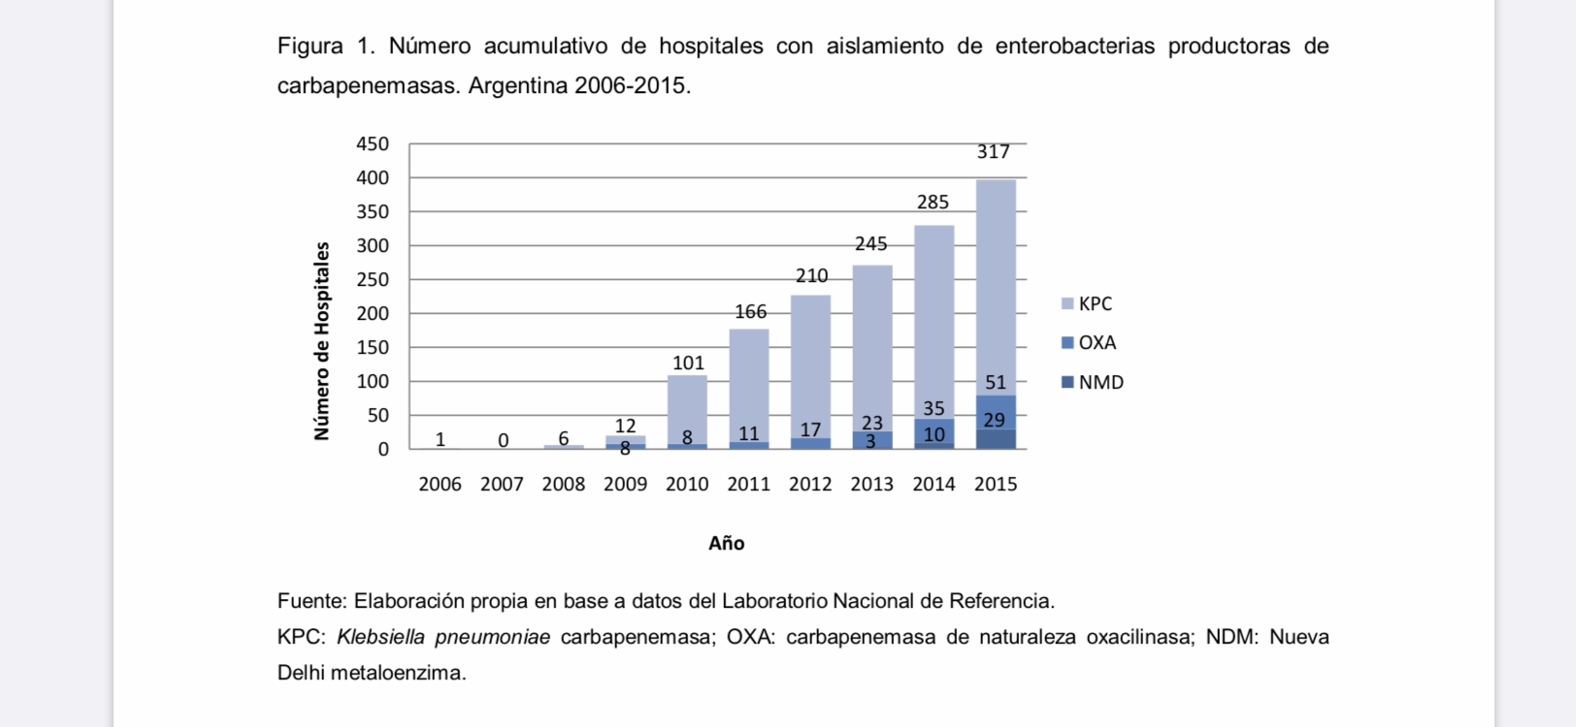

Slide 20
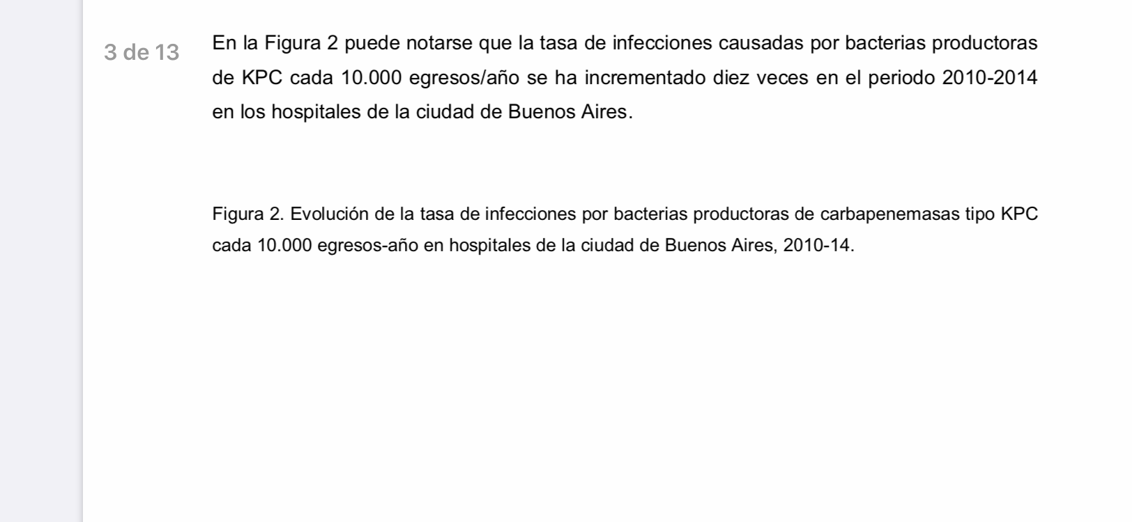
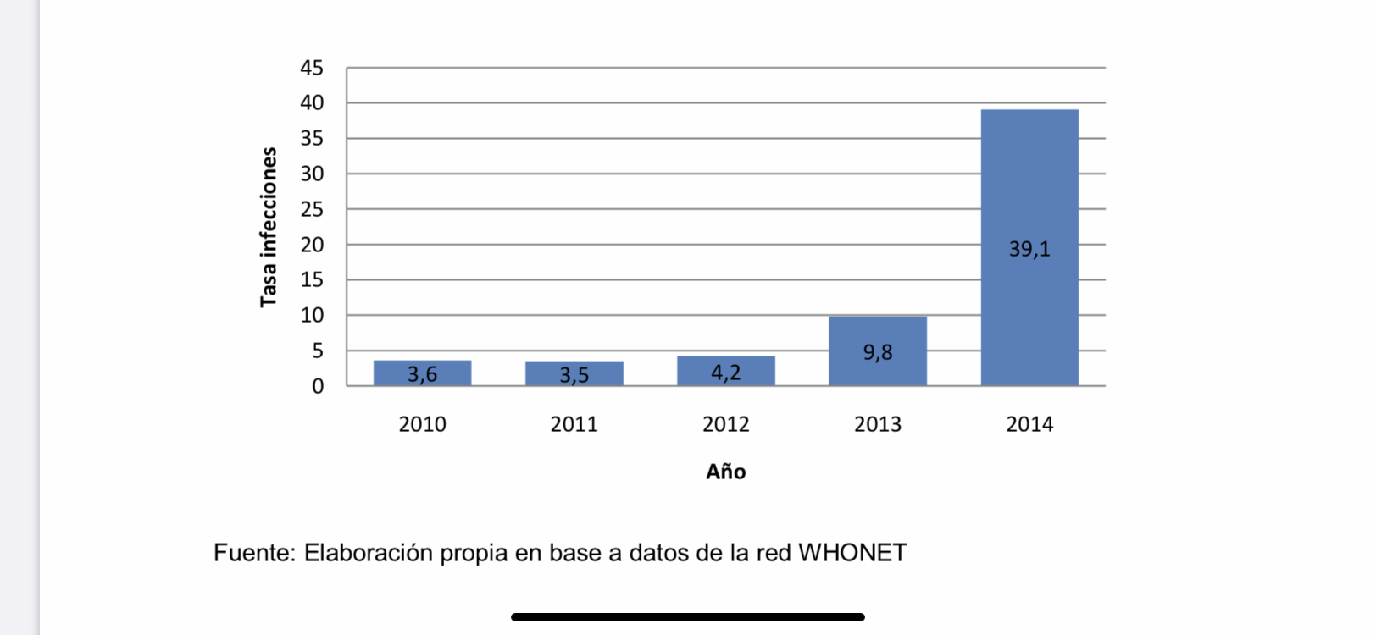

Slide 21
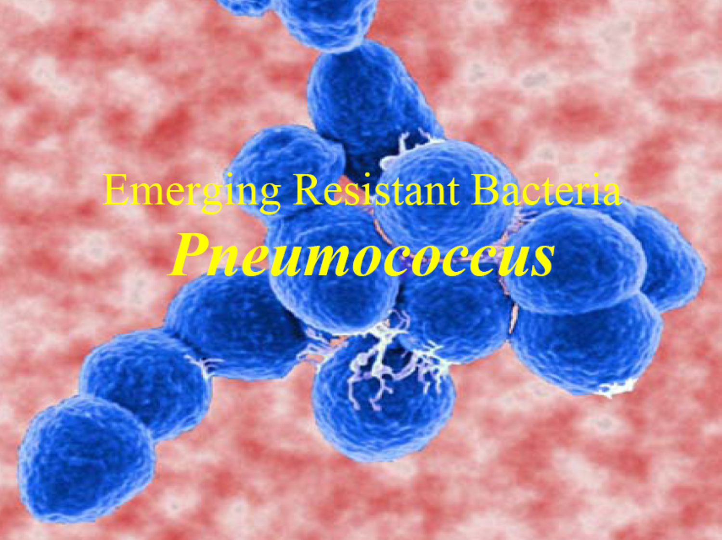

Slide 22
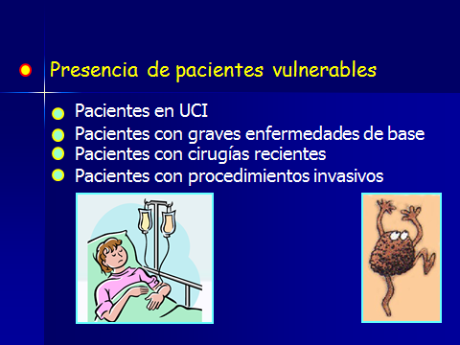

Slide 23
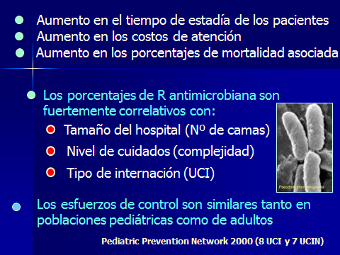

Slide 24
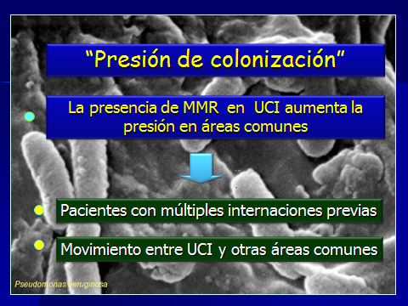

Slide 25
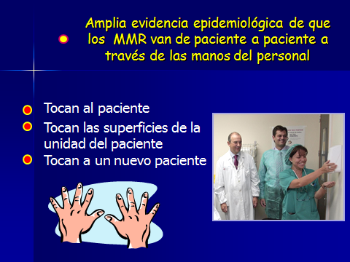

Slide 26
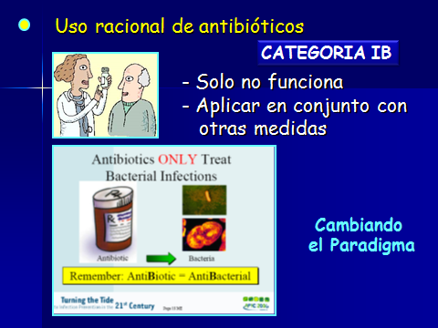

Slide 27
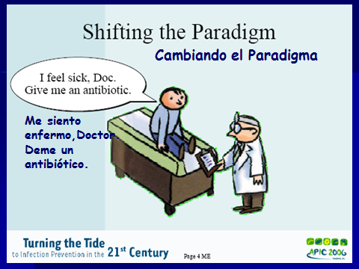

Slide 28
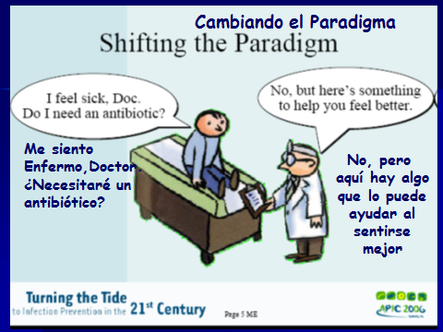

Slide 29


